Slide 1

BiebBoys The Movie
1, 2, 3 Actie Challenge

Slide 2
Warming up
Freeze frame

Slide 3


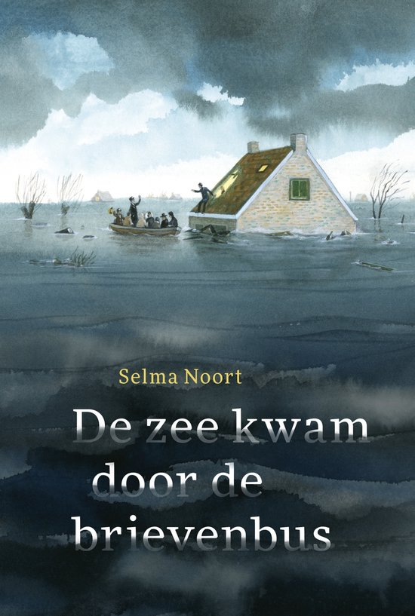
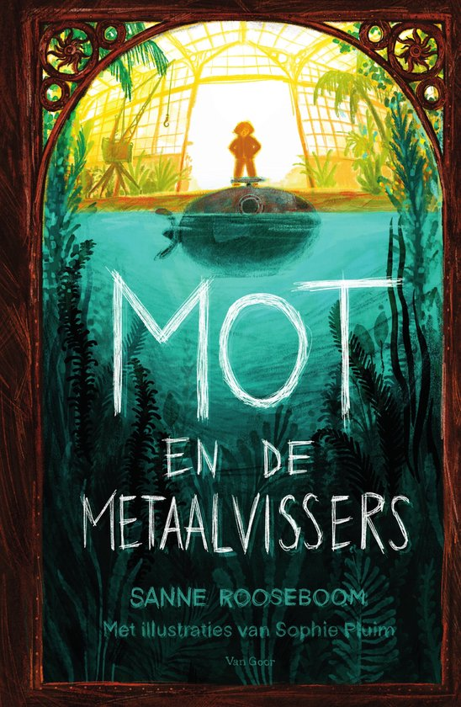
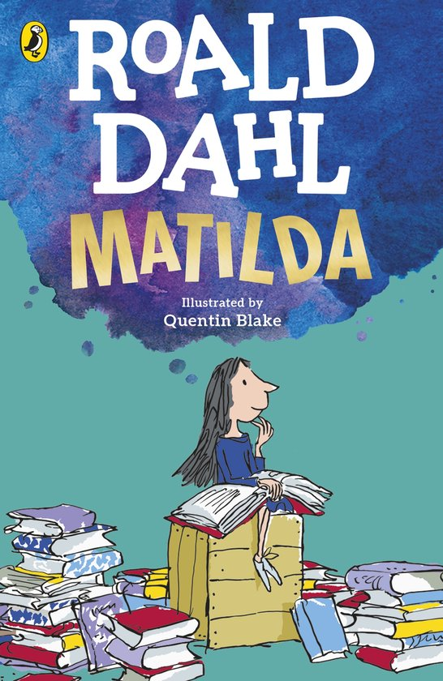

Freeze Frame
Jullie zijn nu acteurs!
Loop rustig door de klas.
Zonder te praten maak je met je lichaam een stilstaand filmbeeld van een scene uit een boek.
Je hebt 10 seconden om een houding te bedenken.
Je ontdekt dat je oma eigenlijk een geheim agent is.
Je hebt een rugzak op je rug en daar klinkt opeens een stemmetje uit.
Je wordt wakker en ontdekt dat je kamer helemaal onder water staat.
Je bent een het metaalvisser en je hebt iets heel zwaars aan je lijn.
Je moet een hele chocolade taart eten, maar je zit eigenlijk al helemaal vol.
Je moet niezen, maar je bent bang dat je ogen eruit vliegen.

Slide 4
01
Van tips naar filmidee

Slide 5
Bekijk de tips
Op deze vragen geven de schrijvers antwoord
Hoe bedenk je personages?
Hoe verzin je een probleem voor jouw hoofdpersoon?
Hoe start je een verhaal?
Hoe maak je een verhaal grappig?
Hoe eindig je een verhaal?
Hoe maak je van een verhaal een spannend avontuur?
Hoe maak je een verhaal verdrietig?
Hoe maak je een verhaal eng?
Hoe verzin je een plottwist?
Hoe verzin je een cliffhanger?
Hoe zorg je ervoor dat een lezer vanaf letter 1 geboeid is?

Slide 6

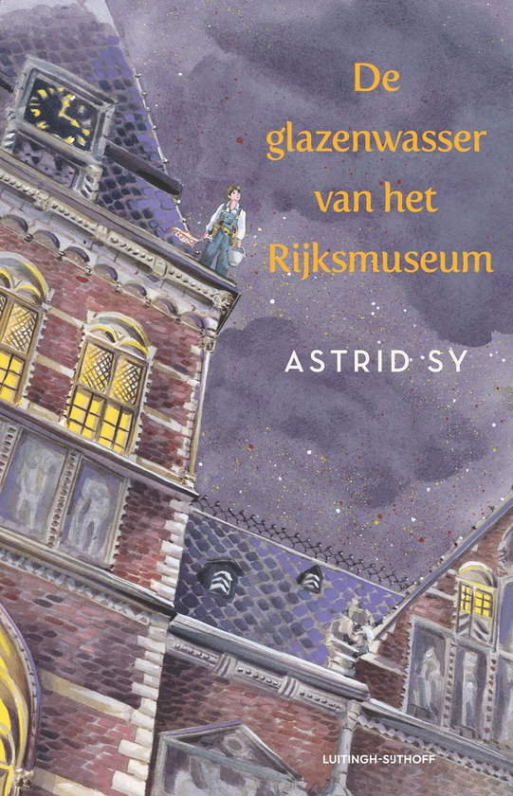
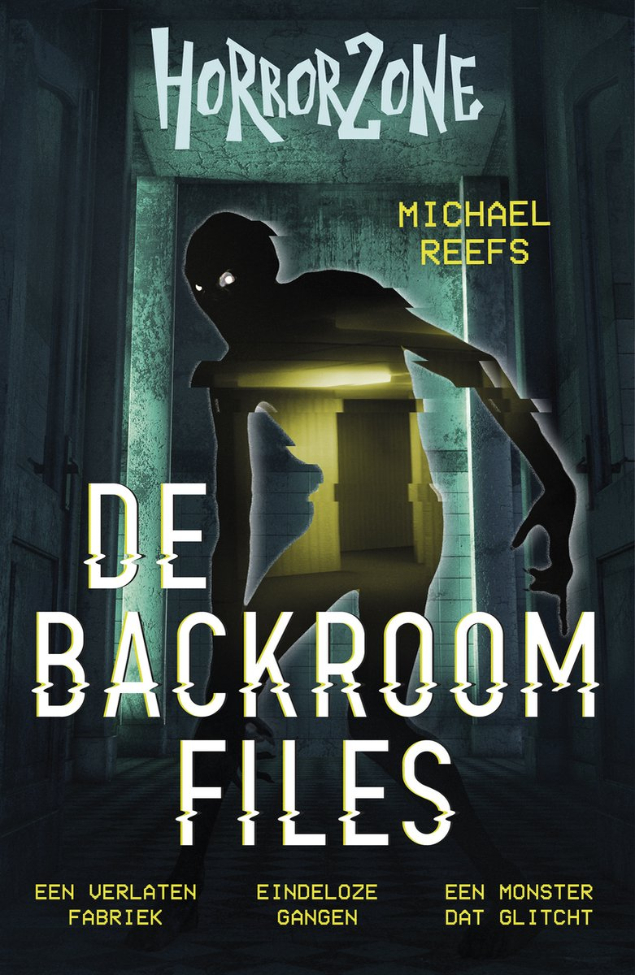

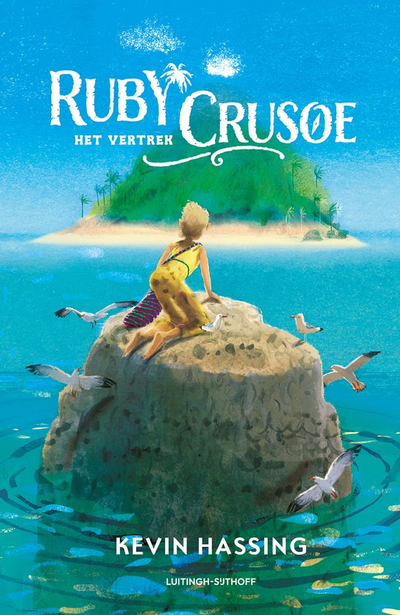
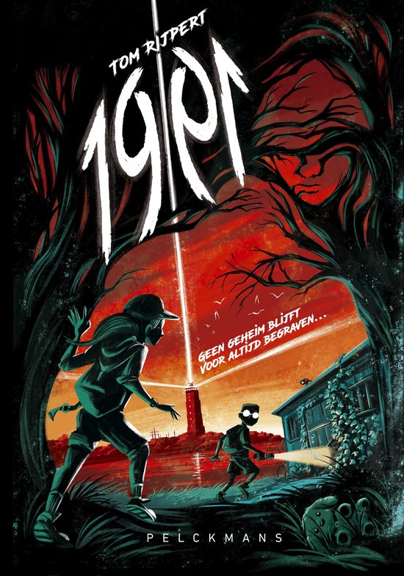

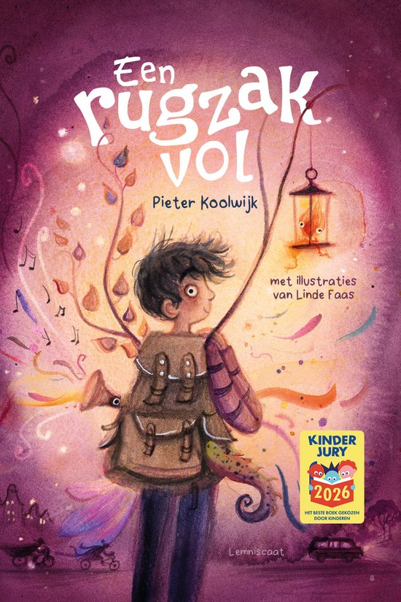
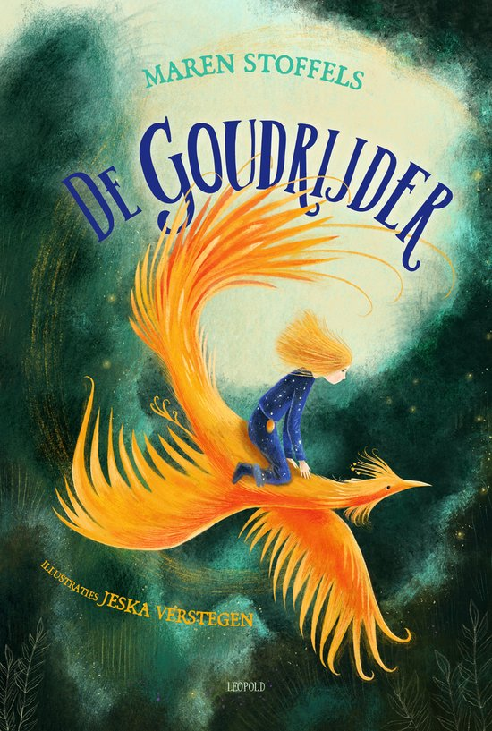


Bekijk de tips
Dit zijn de boeken van de schrijvers
Klik hier voor de tips!

Slide 7
De motor van het verhaal
In ieder verhaal wil de hoofdpersoon iets.
Bedenk wat jouw hoofdpersoon wil.
Gebruik de volgende formule:
Mijn hoofdpersoon wil..., maar…, dus...
Bijvoorbeeld:
Joran wil beroemd worden met de BiebBoys, maar Kees wilt dat niet, dus gaat Joran alleen verder als BiebBoy.
Milan wil een fabriek ontdekken, maar daar raakt hij verstrikt in het doolhof van Hollowface, dus moet hij hem verslaan.
Het verhaal hoeft niet groot of ingewikkeld te zijn

Slide 8
02
Het verhaal in 3 stappen

Slide 9
Het verhaal in 3 stappen
Verdeel je verhaal in 3 eenvoudige delen: Begin, midden en einde.
Het is nog niet nodig om mooie zinnen te schrijven, schrijf het op in steekwoorden.
Begin
Midden
Einde
Wie? Waar? Wat gebeurt er?
Wat gaat er mis of wordt moeilijk?
Hoe loopt het af?
7/8: Voeg een verrassing of plottwist toe
“Net als de hoofdpersoon denkt dat het probleem is opgelost, ontdekt hij…”

Slide 10
03
Van verhaal naar film

Slide 11
Van verhaal naar filmscript
Een schrijver kan schrijven dat iemand bang is, maar een filmmaker moet dat laten zien.
Hoe kan je laten zien dat iemand…
Bang
Verdrietig
Boos
Enthousiast
…is, zonder het woord te gebruiken?

Slide 12
Van verhaal naar filmscript
Aan de slag met het werkblad!
Groep 5/6
Groep 7/8
Maak een eenvoudig storyboard.
Het storyboard bestaat uit vier vakken: begin, probleem, spanning en einde.
Teken wat de camera ziet en schrijf in twee zinnen op wat er gebeurt.
Maak 6 eenvoudige scènes. Teken wat de camera ziet en schrijf in twee zinnen op wat er gebeurt.
Voor iedere scène beantwoord je vier vragen:
Waar speelt het zich af?
Wat zien we?
Wat zeggen ze?
Wat horen we?
Veel succes!

Slide 13
04
En… Actie!!

Slide 14
Pitch jouw film
Mijn film gaat over…
De hoofdpersoon wil…
Een jongen met een rugzak vol vreemde wezens die tegen hem praten
Hij wil reizen van zijn vaders huis naar dat van zijn moeder.
Maar…
En uiteindelijk
Maar alles lijkt tegen te zitten. Hij maakt een spannend avontuur mee en leert de wezens in zijn rugzak beter kennen.
En uiteindelijk komt hij veilig bij zijn moeder aan met hulp van mensen die hij onderweg ontmoet heeft.

